Slide 1

BT-Plan

Slide 2



BT - Plan PRESENTATION
팀장 오경덕
기획 및 일정관리 등 프로젝트 총괄
팀 공유 웹폴더
정희성
로그인, 회원가입
웹사이트 기본 폼 및 CSS 적용
허태영
팀 단위 플래너
이미지 게시판
Team
유호원
Code Monkeys
텍스트 게시판
박주환
관리자 페이지

Slide 3
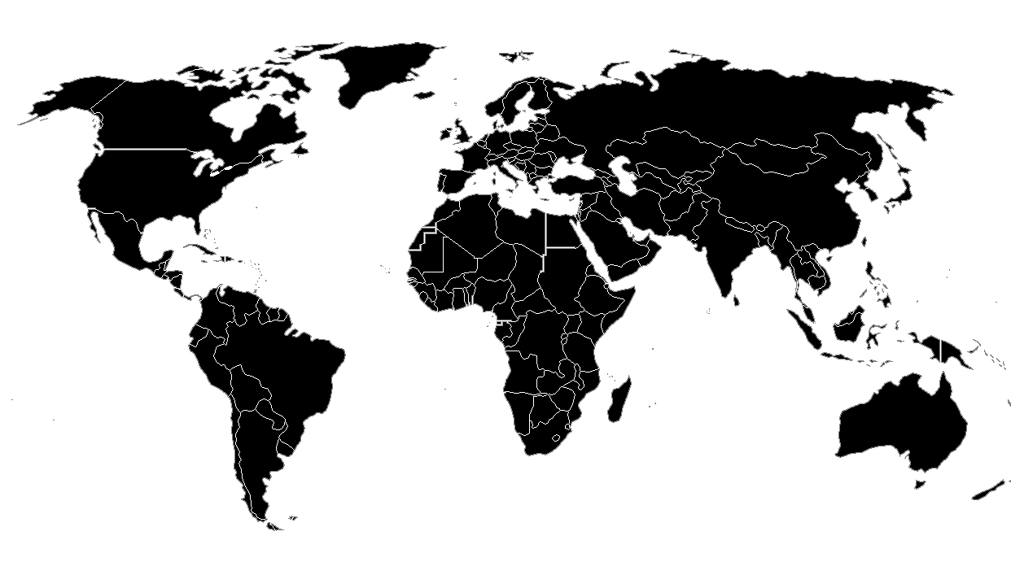

BT - Plan PRESENTATION
기획 의도
해외 출장 관련 컨텐츠
º 개발자로서 해외 파견 및 출장을 갈 수 있다는 점에서 착안
º 유사 웹사이트나 앱이 존재하지 않아 향후 상용화시 시장성이 기대됨
º 팀 단위 프로젝트 진행 시 필요 기능 및 정보 제공 목표

Slide 4
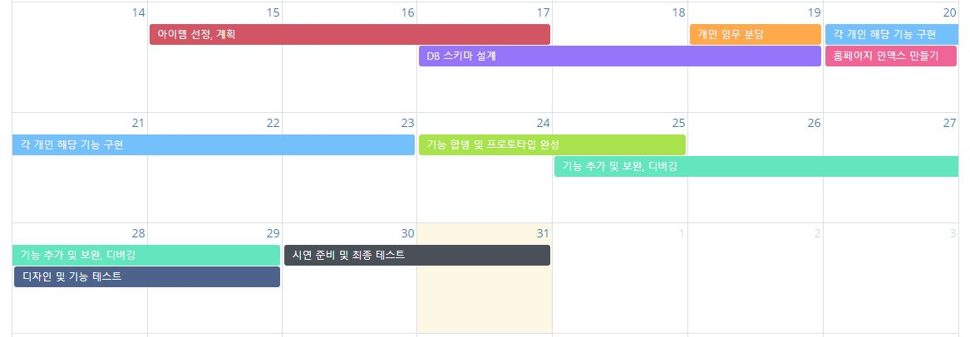
BT - Plan PRESENTATION
개발 일정
- 개발 일정
2019년 7월

Slide 5
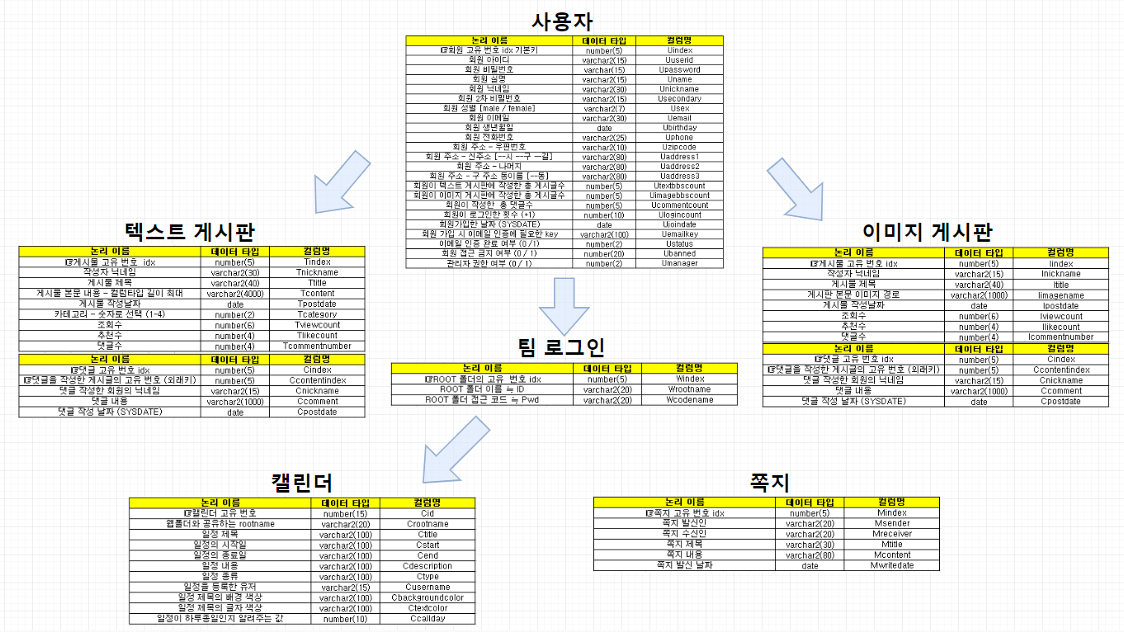
BT - Plan PRESENTATION
DB 스키마

Slide 6
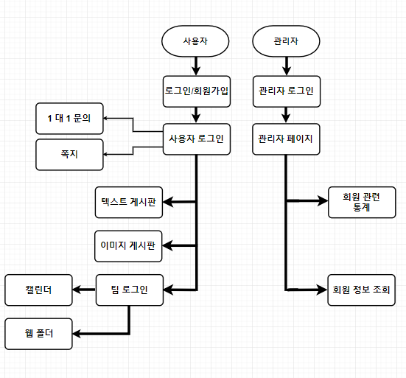
BT - Plan PRESENTATION
기능 흐름도

Slide 7

BT - Plan PRESENTATION
Full Calender Planner
팀 단위로 일정을 공유 할 수 있는
풀 캘린더 형식의 플래너 제공
Team Folder
출장 시 주요 문서 등 파일을 저장 가능한
보안성 있는 웹하드 시스템
Community
카테고리 별 글작성이 가능한
텍스트 게시판
썸네일이 있는 이미지 게시판
API를 이용한 정보 제공
국가 정보, 날씨, 시간, 환율 등

Slide 8
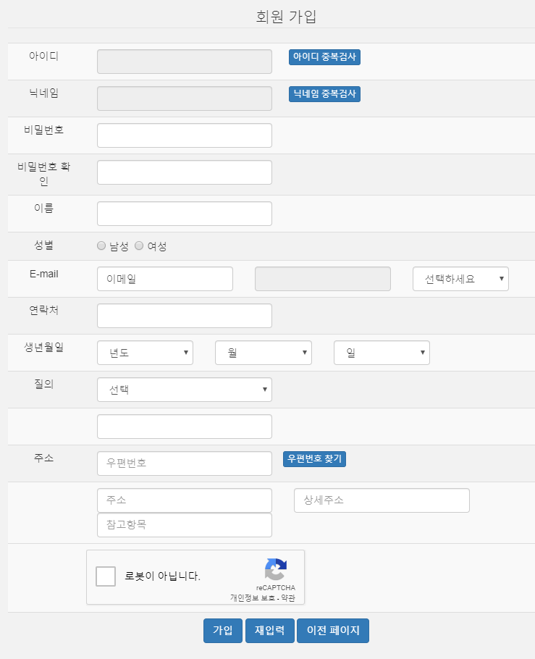
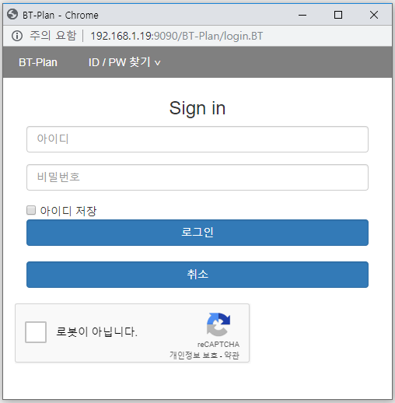
BT - Plan PRESENTATION
- 회원 가입 및 로그인
- 회원 가입 및 로그인
회원 가입시 필수 정보에 대한 유효성 검사
리캡차를 이용한 자동 가입 방지합니다.
가입시 이메일로 인증코드를 발송합니다.
로그인 시 자동 로그인 방지합니다.

Slide 9
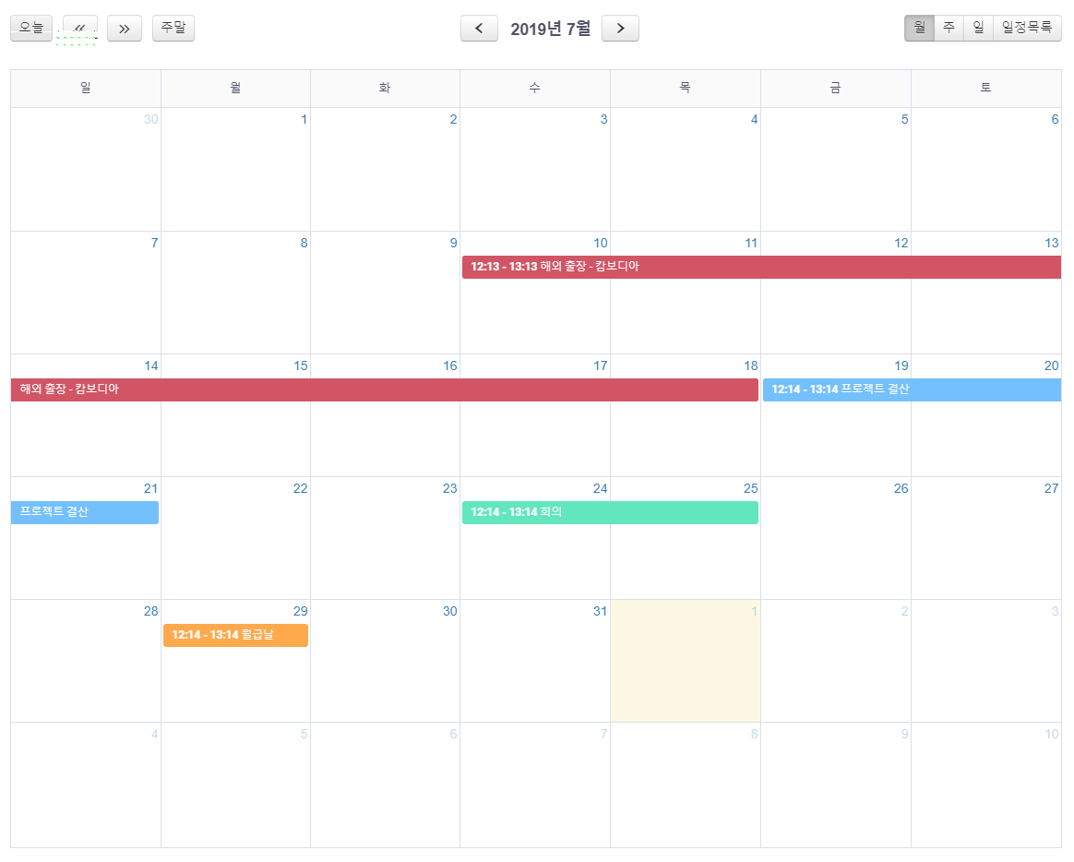
BT - Plan PRESENTATION
- 팀 공유 일정관리
팀 , 개인이 함께 쓸 수 있는 캘린더
드래그 앤 드롭으로 자유롭게 일정이 이동 가능하며, DB와의 연동으로 일정 정보를 저장하고 있습니다.
일, 주, 월 단위로 일정을 볼 수 있습니다.

Slide 10
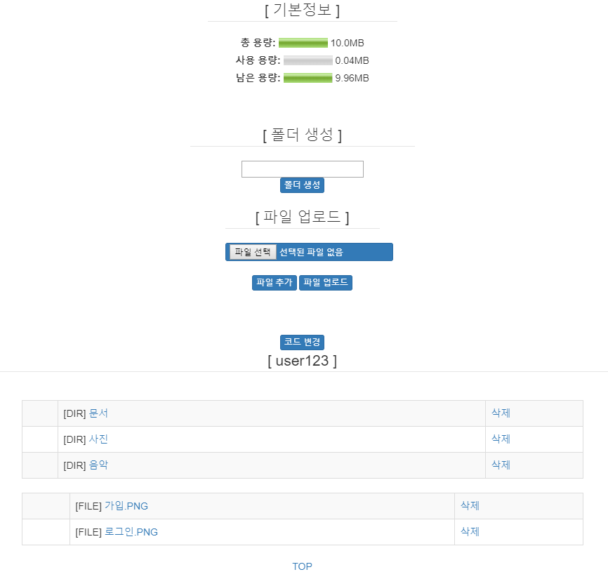
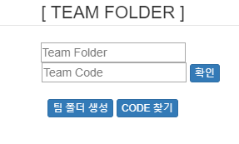
BT - Plan PRESENTATION
- 개인 및 팀 공유 웹 폴더
공유 웹 폴더
개인, 팀이 함께 공유하는 웹 폴더 기능
개인 사용자가 팀 코드를 생성, 이를 이용하여 공유 폴더에 접근 가능합니다.
사용자 계정에 부여된 웹 폴더의 용량 정보를 실시간으로 확인 가능합니다.

Slide 11
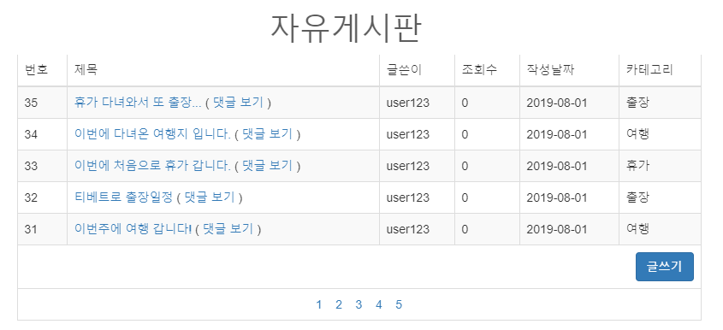
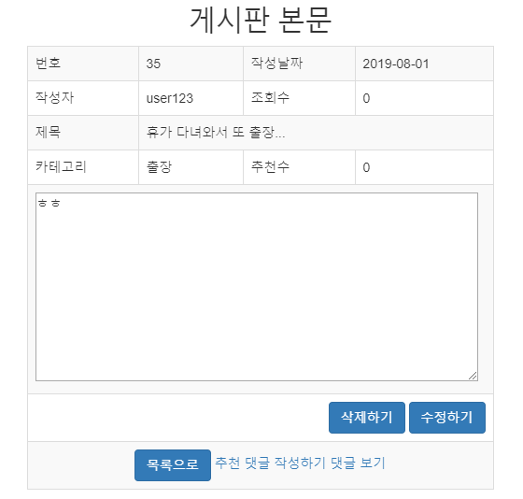
BT - Plan PRESENTATION
- 텍스트 게시판
회원 간 자유롭게 의사소통 할 수 있는 게시판 기능
글 주제에 따라 카테고리가 설정되어 있으며, 글을 쓸 경우 자기가 쓴 글에 대해서만 수정 및 삭제 버튼이 나오도록 하였습니다.

Slide 12
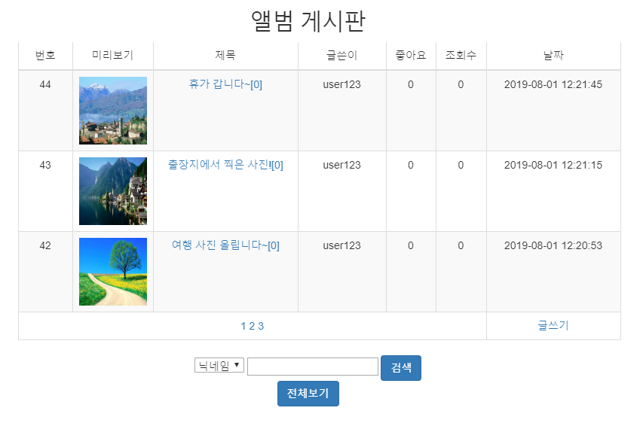
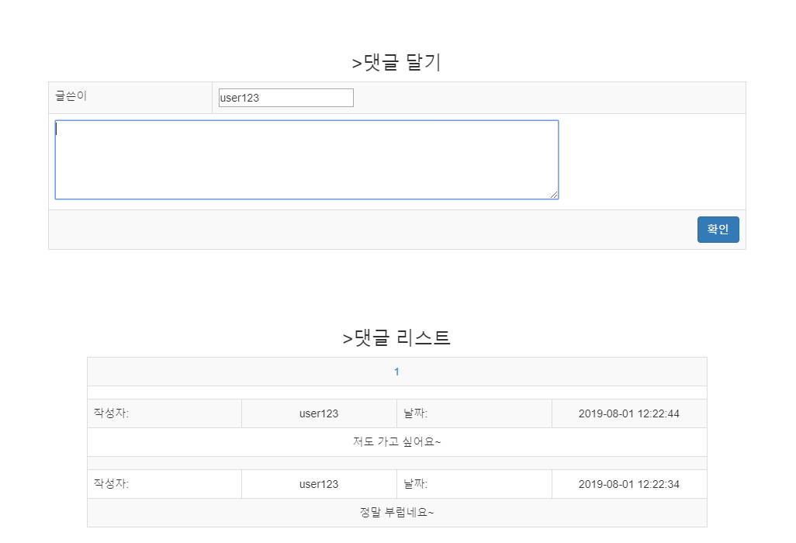
BT - Plan PRESENTATION
- 앨범 게시판
- 앨범 게시판
썸네일이 구현된 이미지 게시판 기능
회원 간 사진 공유가 가능하며 썸네일이 노출되어 본문을 보기 전에 무슨 사진인지 알 수 있습니다.
댓글 기능이 구현되어 있어 이용자간 소통도 가능합니다.

Slide 13
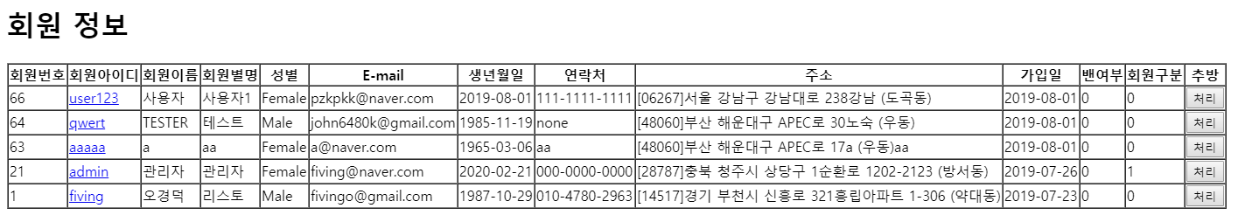
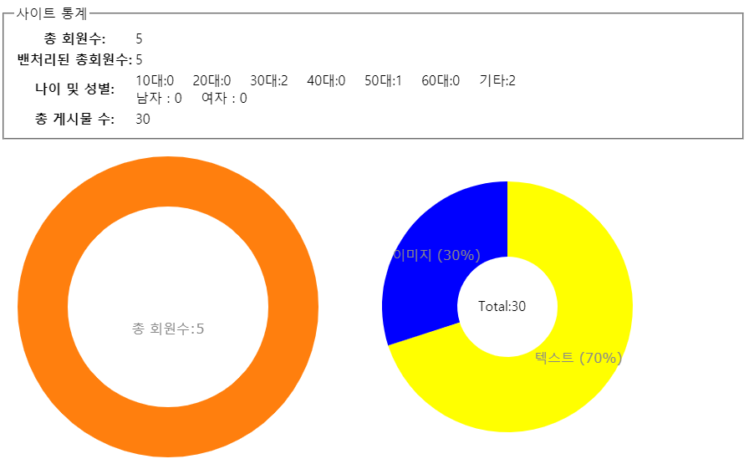
BT - Plan PRESENTATION
- 관리자 페이지
관리자 페이지에서 모든 회원의 정보를 볼 수 있으며, 특정 회원을 검색하고 이용정지 및 추방 할 수 있습니다.
회원에 관련된 정보를 그래프로 표현하여 직관적이게 구현하였습니다.

Slide 14
Thank you for your attention
감사합니다
by Code Monkeys

